Slide 1

Tecnología e Innovación
2026

Slide 2
Vamos a repasar algunos temas de la clase anterior…
¿Qué empresa cambió completamente una industria en los últimos 15 años?
¿Qué tecnología creen que está cambiando más rápido el mundo hoy?

Slide 3
Reflexión de lo aprendido
“Muchas de estas empresas existen gracias al uso inteligente de los datos y al uso de tecnologías disruptivas.”

Slide 4
Agenda
Tecnologías Disruptivas
Bussines Intelligence
Big Data
Data Mining

Slide 5
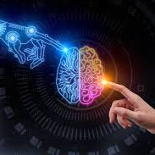
Tecnologías Disruptivas

Slide 6

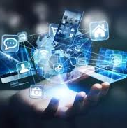
Tecnologías Disruptivas – Definición
Las tecnologías disruptivas son innovaciones que transforman radicalmente industrias, mercados y comportamientos sociales, desplazando sistemas o productos establecidos.
Se caracterizan por ofrecer soluciones más accesibles, eficientes o sencillas que, con el tiempo, redefinen los estándares del mercado y desplazan a las tecnologías tradicionales

Slide 7

Importancia
Transformación de Modelos de Negocio:
Alteran la forma en que operan las empresas, permitiendo la creación de nuevos productos y servicios
Eficiencia y Productividad:
Automatizan tareas repetitivas, optimizan recursos y reducen costos operativos, como se destaca en el Xubio Blog y en un video de YouTube.
Conectividad y Nuevas Experiencias:
Tecnologías como el 5G y el IoT facilitan la interconexión y la hiperpersonalización de productos en tiempo real, señalan EAE Barcelona y la Asociación para el Progreso de la Dirección | APD.
Ventaja Competitiva:
Permiten a nuevas empresas competir con líderes de mercado al ofrecer soluciones más simples y accesibles, apuntan www.telefonica.com y OpenWebinars.
Impacto Social y Sostenibilidad:
Mejoran la calidad de vida y abordan desafíos globales como la ciberseguridad, la sostenibilidad y la salud.

Slide 8

Características
Accesibilidad y Menor Costo
Innovación Radical
Evolución Rápida
Creación de Nuevos Mercados
Adopción Generalizada

Slide 9
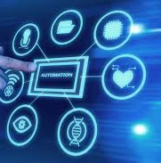
Accesibilidad y Menor Costo
Suelen iniciar en segmentos de mercado de gama baja o nichos, siendo más asequibles y fáciles de usar que las soluciones dominantes.

Slide 10
Innovación Radical
Transforman o sustituyen productos, servicios y modelos de negocio existentes, provocando un cambio profundo en el mercado (por ejemplo, el paso de la fotografía de carrete a la digital).

Slide 11
Evolución Rápida
Aunque comienzan con un rendimiento inferior, mejoran velozmente hasta superar a las tecnologías tradicionales.

Slide 12
Creación de Nuevos Mercados
No solo mejoran lo existente, sino que generan nuevas industrias y redes de valor.

Slide 13
Adopción Generalizada
Con el tiempo, se convierten en el nuevo estándar, cambiando el comportamiento del consumidor.

Slide 14
Cómo implementar tecnologías disruptivas en una empresa
Identificar oportunidades de innovaciones disruptivas:
El primer paso es identificar áreas dentro de tu empresa donde las tecnologías disruptivas pueden tener un impacto significativo. Esto podría incluir la mejora de procesos internos, la creación de nuevos productos o servicios, la optimización de la experiencia del cliente, entre otros.
Investigar y explorar:
Mantente actualizado sobre las tendencias tecnológicas emergentes. Esto implica investigar y explorar nuevas tecnologías, asistir a conferencias, participar en grupos de discusión y colaborar con startups.
Establecer objetivos claros:
Define objetivos específicos que deseas lograr con la implementación de tecnologías disruptivas. Estos objetivos deben ser medibles y alineados con la estrategia general de la empresa.
Desarrollar un plan de acción:
Crea un plan detallado que incluya la selección de tecnologías específicas, plazos, recursos necesarios y responsabilidades.

Slide 15
Cómo implementar tecnologías disruptivas en una empresa
Capacitar al personal:
Proporciona capacitación y desarrollo profesional a tu personal para que puedan utilizar y aprovechar las nuevas tecnologías de manera efectiva.
Medir y evaluar:
Establece métricas y KPIs (Indicadores Clave de Rendimiento) para medir el éxito de la implementación. Realiza un seguimiento constante y ajusta tu estrategia según sea necesario.
Iterar y mejorar:
La innovación disruptiva es un proceso continuo. A medida que evolucionan las tecnologías y las necesidades de tu empresa, sé flexible y esté dispuesto a reinventarte y mejorar constantemente.

Slide 16

Beneficios
Innovación y Creación de Nuevos Mercados: Las tecnologías disruptivas fomentan la creación de productos y servicios innovadores que antes no existían. Esto puede abrir nuevas oportunidades de negocio y generar crecimiento económico. Además, permite que empresas nuevas y emergentes pueden competir con gigantes establecidos, lo que promueve una mayor innovación y mejora en los productos y servicios ofrecidos.
Eficiencia y Productividad: La adopción de tecnologías como la inteligencia artificial y la robótica puede automatizar tareas repetitivas, liberando recursos humanos para tareas más complejas y creativas​. También puede optimizar procesos y reducir costos operativos, haciendo que las empresas sean más eficientes y rentables​.
Mejora en la Calidad de Vida: El uso de tecnologías disruptivas en el campo de la medicina, como la biotecnología y la telemedicina, mejoran el diagnóstico, tratamiento y monitoreo de enfermedades, aumentando la expectativa y calidad de vida​.
Transformación Digital y Adaptabilidad: La adopción de tecnologías disruptivas en las empresas facilita el smart working, lo que mejora el equilibrio entre la vida laboral y personal y aumentando la satisfacción del empleado​.

Slide 17

Ejemplos actuales
Inteligencia Artificial (IA): Automatiza tareas complejas y optimiza la toma de decisiones.
Blockchain: Aporta transparencia y seguridad en transacciones.
Cloud Computing (Nube): Flexibiliza y reduce costes de infraestructura.
5G: Mejora drásticamente la conectividad.

Slide 18
Ventajas de Tecnologías disruptivas
Eficiencia Operativa y Automatización:
Permiten automatizar tareas rutinarias, lo que libera tiempo para labores estratégicas y reduce errores humanos.
Reducción de Costes:
Al optimizar la cadena de suministro y los procesos productivos, disminuyen los gastos a largo plazo.
Nuevos Modelos de Negocio:
Facilitan la creación de productos y servicios innovadores, permitiendo el acceso a mercados anteriormente inaccesibles.
Mayor Competitividad y Agilidad:
Ayudan a las empresas a adaptarse rápidamente a los cambios del mercado global.
Seguridad y Transparencia:
Tecnologías como blockchain garantizan registros inquebrantables y trazabilidad en procesos financieros y administrativos.
Mejora de la Experiencia del Cliente:
La inteligencia artificial y el aprendizaje automático permiten personalizar la oferta y resolver necesidades de manera más efectiva

Slide 19

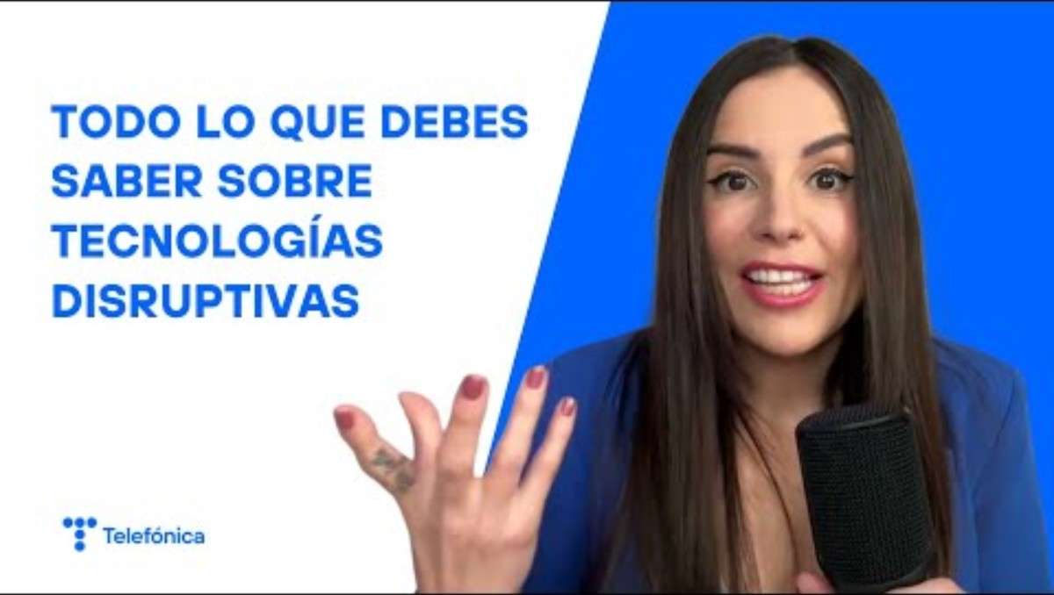
Sitio de Interés de Tecnologías Disruptivas

Slide 20


Business Intelligence (BI)

Slide 21
Business Intelligence - Definición
El Business Intelligence (BI) o inteligencia empresarial es el conjunto de tecnologías, procesos y herramientas que transforman datos brutos en información significativa y accionable. Permite a las empresas analizar datos históricos y actuales para tomar decisiones estratégicas fundamentadas, optimizar el rendimiento y detectar tendencias

Slide 22
Aspectos Clave
Proceso: Implica recolectar, almacenar, analizar y visualizar datos.
Objetivo: Convertir datos en conocimiento para mejorar la toma de decisiones.
Componentes: Utiliza herramientas como tableros de control (dashboards), informes, minería de datos y analítica descriptiva.
Herramientas comunes: Microsoft Power BI, Tableau, Qlik, Looker de Google Cloud

Slide 23
Para que sirve BI
Tomar decisiones más rápidas y acertadas: Analiza datos históricos y actuales de ventas, marketing, finanzas y operaciones para prever tendencias y entender la posición en el mercado.
Visualizar datos complejos: Transforma grandes volúmenes de datos en paneles de control (dashboards) interactivos, gráficos y reportes fáciles de entender, frecuentemente usados en herramientas como Power BI.
Identificar ineficiencias: Detecta áreas de mejora en los procesos internos, reduciendo costos operativos.
Conocer mejor al cliente: Analiza comportamientos de compra para personalizar ofertas y mejorar la experiencia de usuario.
Obtener ventaja competitiva: Permite monitorizar el rendimiento propio frente a la competencia y el mercado

Slide 24
Principales Funciones
Visualización de datos: Paneles fáciles de entender para monitorear indicadores clave (KPIs).
Identificación de oportunidades: Ayuda a descubrir nuevas formas de aumentar ganancias y analizar comportamientos del cliente.
Optimización operativa: Permite identificar ineficiencias y mejorar procesos internos.
Análisis competitivo: Facilita la comparación de resultados con el mercado.

Slide 25
Importancia
Toma de Decisiones basada en Datos:
Elimina suposiciones al ofrecer una visión clara, actual e histórica de la empresa, fundamentando las decisiones en hechos concretos.
Eficiencia Operativa:
Identifica áreas de mejora, cuellos de botella y optimiza la cadena de suministro, lo que se traduce en una reducción de costos y mayor productividad.
Identificación de Oportunidades:
Revela nuevas tendencias de mercado, nichos de clientes y nichos de productos antes que la competencia.
Conocimiento del Cliente:
Permite analizar el comportamiento y preferencias del consumidor, aumentando la fidelización y mejorando la segmentación.
Monitoreo en Tiempo Real:
Utiliza dashboards interactivos y KPIs clave para identificar problemas o éxitos en el momento en que ocurren.
Ventaja Competitiva:
Proporciona agilidad para adaptarse a entornos cambiantes, facilitando la supervivencia y el crecimiento empresarial

Slide 26
Características
Integración y Centralización de Datos: Recopila información de diversas fuentes (bases de datos, ERP, CRM, redes sociales) en un único lugar, generalmente un data warehouse.
Análisis Interactivo y Visual: Utiliza herramientas para explorar datos mediante gráficos y paneles interactivos (dashboards), facilitando la comprensión de tendencias y patrones.
Informes Automatizados: Permite generar reportes personalizados de forma automática para monitorear indicadores clave de desempeño (KPIs).
Autoservicio (Self-Service BI): Capacita a usuarios de negocio, sin necesidad de conocimientos técnicos profundos, para consultar datos y crear informes por sí mismos.

Slide 27
Características
Información en Tiempo Real o Cercana: Proporciona visibilidad actualizada de la situación del negocio para reaccionar rápidamente ante cambios.
Análisis Descriptivo y de Diagnóstico: Se centra en explicar qué sucedió y por qué sucedió, analizando datos históricos.
Seguridad y Gobernanza: Asegura la privacidad de los datos y garantiza que la información sea confiable y esté controlada

Slide 28
Ventajas
Toma de decisiones estratégica: Reduce el riesgo al basar las decisiones en datos precisos e históricos, lo que incrementa la efectividad.
Eficiencia operativa y reducción de costos: Identifica cuellos de botella y procesos ineficientes, permitiendo optimizar recursos y reducir gastos operativos.
Visibilidad en tiempo real: Paneles de control (dashboards) actualizados que permiten reaccionar rápidamente a cambios en el mercado.
Mejor conocimiento del cliente: Analiza comportamientos y preferencias para ofrecer productos o servicios personalizados.
Identificación de oportunidades: Ayuda a detectar tendencias de mercado, nichos o productos con mayor potencial de ventas.
Mayor productividad: Automatiza la creación de informes y centraliza la información, ahorrando tiempo a los equipos de trabajo.

Slide 29
Principales programas
Microsoft Power BI: Líder actual, ideal por su integración con el ecosistema Microsoft (Excel, Azure) y gran relación costo-funcionalidad.
Tableau: Reconocida por sus capacidades avanzadas de visualización de datos y storytelling.
Qlik Sense (QlikView): Destaca por su motor asociativo que permite explorar datos de forma flexible.
SAP BusinessObjects: Una suite robusta para inteligencia empresarial orientada a grandes empresas.
SAS Business Intelligence: Enfocada en analítica avanzada y gestión de datos.
Looker Studio (antes Google Data Studio): Opción gratuita excelente para Dashboards interactivos y reportes web.
Datapine: Software intuitivo con funciones predictivas y de IA

Slide 30
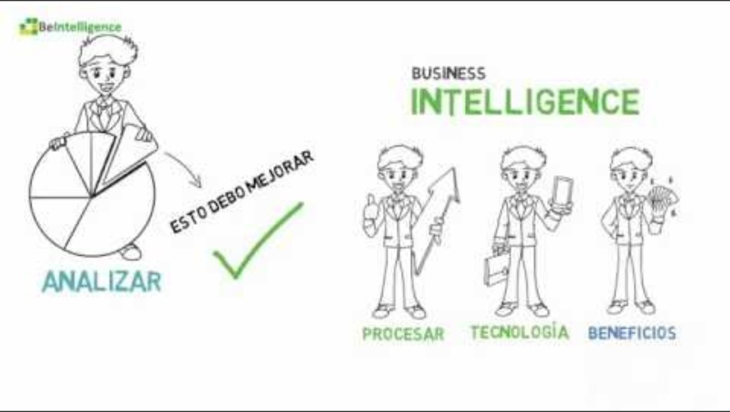

Sitio de Interés…

Slide 31
Empresas que usan BI
BBVA
Grupo Bimbo
Coca Cola
Sodimac
Inka Crops
Entre Otras

Slide 32
Para debatir en clase…
¿Qué pasaría si los datos están incompletos o mal analizados?
¿Puede una empresa depender demasiado de los datos?

Slide 33
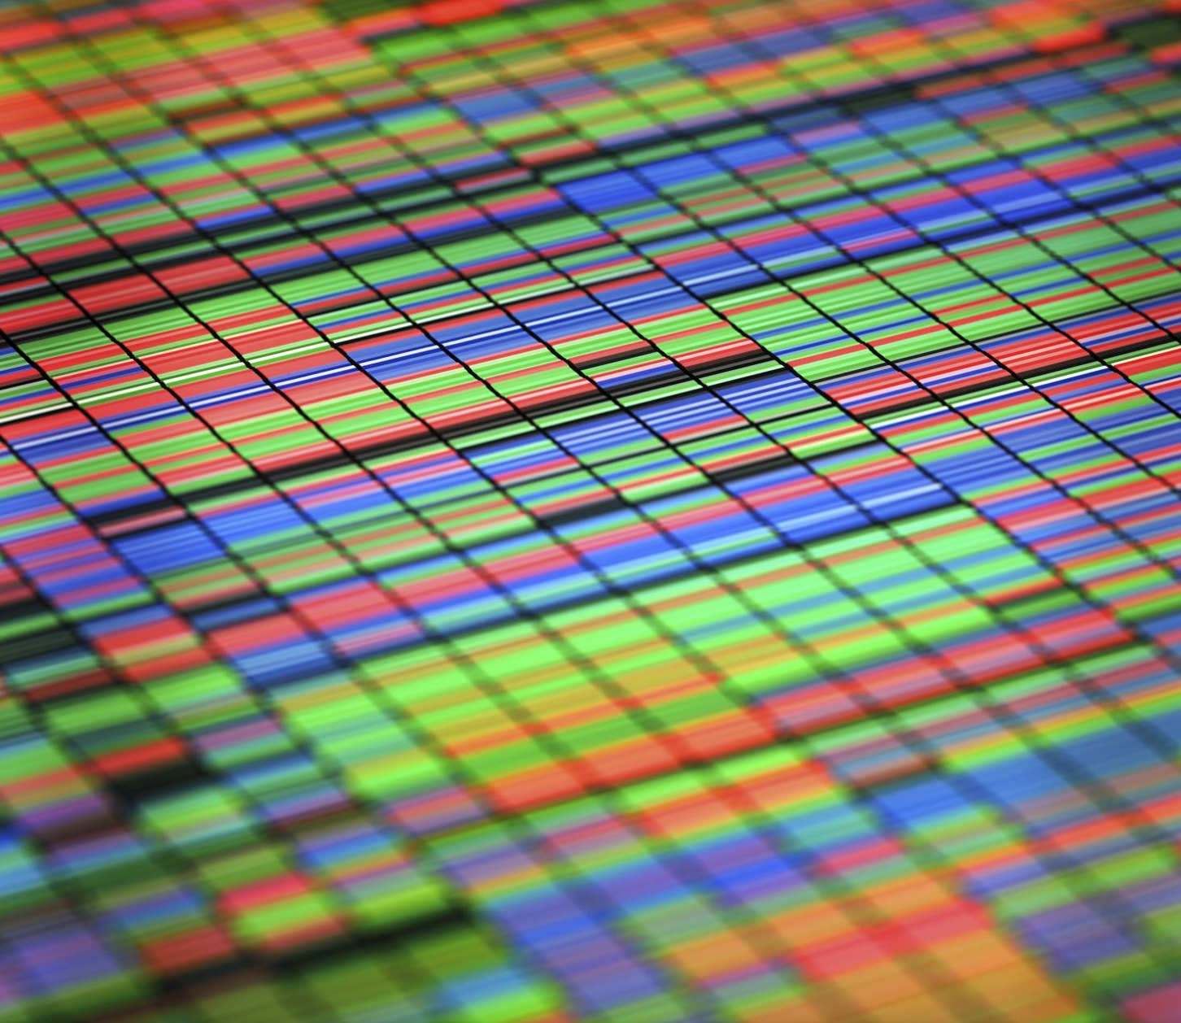
Data Minning

Slide 34

“Un supermercado descubre que quienes compran pañales también compran gaseosas”

Slide 35
Data Mining-Definición
La minería de datos o data mining es un proceso técnico y automatizado que analiza grandes volúmenes de información (Big Data) para descubrir patrones, tendencias, anomalías y correlaciones ocultas. Utiliza técnicas estadísticas y de inteligencia artificial para convertir datos brutos en conocimiento estratégico, permitiendo a las empresas predecir comportamientos, reducir costos y tomar mejores decisiones

Slide 36
Objetivos de Data Mining
Identificación de Patrones y Tendencias: Descubrir comportamientos, asociaciones o secuencias ocultas en los datos que no son evidentes a simple vista.
Predicción de Comportamientos (Modelado Predictivo): Utilizar datos históricos para pronosticar tendencias futuras, como la demanda de productos, riesgos financieros o la probabilidad de fuga de clientes.
Segmentación de Clientes: Agrupar datos similares (clústeres) para personalizar campañas de marketing, mejorar el engagement y fidelizar usuarios.
Detección de Anomalías/Fraude: Identificar comportamientos inusuales, como transacciones bancarias sospechosas o fallos en procesos de manufactura.
Apoyo a la Toma de Decisiones: Transformar grandes volúmenes de datos brutos (Big Data) en información accionable para una planificación estratégica eficiente

Slide 37
Para que sirve?
Predicción de comportamientos: Anticipar tendencias futuras y el comportamiento de los clientes, como el riesgo de abandono.
Segmentación de clientes: Clasificar a los usuarios para personalizar campañas de marketing y productos.
Detección de fraudes: Identificar anomalías en tiempo real, como transacciones bancarias sospechosas.
Optimización de procesos: Mejorar la eficiencia operativa y reducir costos al identificar cuellos de botella.
Análisis de mercado: Descubrir qué productos se venden mejor juntos (reglas de asociación) y optimizar el inventario.

Slide 38
Características
Identificación de patrones: Encuentra reglas y estructuras en bases de datos extensas.
Predicción: Ayuda a anticipar comportamientos futuros de clientes o fallos en sistemas.
Aplicaciones: Marketing (análisis de la cesta de la compra), finanzas (detección de fraudes) y producción (mantenimiento preventivo)

Slide 39

Procesos de Minería de Datos
Selección: Definir los conjuntos de datos relevantes.
Limpieza: Eliminar ruido, errores y datos duplicados.
Reducción: Seleccionar las características más relevantes para el análisis.
Transformación: Adaptar los datos al formato necesario para el modelado.
Extracción (Minado): Aplicar los algoritmos para encontrar los patrones.
Interpretación/Evaluación: Analizar los patrones encontrados para obtener conclusiones

Slide 40

Técnicas
Clasificación: Técnica predictiva que asigna elementos a categorías predefinidas, como determinar si un cliente "comprará" o "no comprará".
Agrupamiento (Clustering): Técnica descriptiva que agrupa datos sin etiquetas previas en conjuntos (clusters) basados en similitudes, común en la segmentación de clientes.
Reglas de Asociación: Encuentra relaciones entre variables, identificando qué elementos suelen aparecer juntos, muy usado en análisis de cestas de compra.
Árboles de Decisión: Modelo visual que representa reglas de decisión para clasificar casos o predecir resultados basados en datos históricos.

Slide 41
Técnicas
Redes Neuronales Artificiales: Algoritmos complejos inspirados en el cerebro humano, ideales para modelar relaciones no lineales y realizar predicciones avanzadas.
Análisis de Regresión: Utilizado para predecir valores numéricos continuos, como estimar las ventas del próximo trimestre.
Detección de Anomalías: Identifica patrones atípicos o desviaciones que no siguen el comportamiento normal, fundamental para detectar fraudes financieros o errores.
Minería de Textos (Text Mining): Analiza datos no estructurados, como comentarios o correos electrónicos, para extraer información significativa y analizar sentimientos

Slide 42
Ejemplos de data mining desde el área informática
Ciberseguridad y detección de intrusos: Análisis del comportamiento del tráfico de red para identificar patrones anómalos que indican ataques o intrusiones en tiempo real.
Mantenimiento predictivo de sistemas: Uso de datos de sensores para predecir fallos en servidores o componentes hardware antes de que ocurran.
Análisis de Logs y Rendimiento: Minería de archivos de registro (logs) para encontrar causas raíz de errores en aplicaciones o cuellos de botella en la infraestructura.
Minería de Datos Web (Web Mining): Análisis del comportamiento del usuario en sitios web para personalizar la interfaz, mejorar la navegación y predecir clics.
Sistemas de Recomendación: Algoritmos (como en Netflix o Spotify) que analizan el historial de búsquedas y visualizaciones para sugerir contenido.
Optimización de Búsquedas: Mejora de los motores de búsqueda mediante el análisis de las consultas más frecuentes y la relevancia de los resultados

Slide 43

Principales software de Minería de datos
KNIME (Konstanz Information Miner): Plataforma de código abierto basada en nodos, ideal para crear flujos de trabajo de ciencia de datos sin programar.
RapidMiner: Entorno unificado para preparación de datos, aprendizaje automático y minería, con gran capacidad predictiva.
Orange Data Mining: Herramienta visual ideal para principiantes y visualización de datos atractiva.
SAS Enterprise Miner: Solución robusta enfocada en empresas para modelado predictivo y minería de datos.
WEKA (University of Waikato): Suite de algoritmos de aprendizaje automático, muy utilizada en investigación y educación.
IBM SPSS Modeler: Destaca por su interfaz intuitiva de arrastrar y soltar para análisis predictivo.

Slide 44
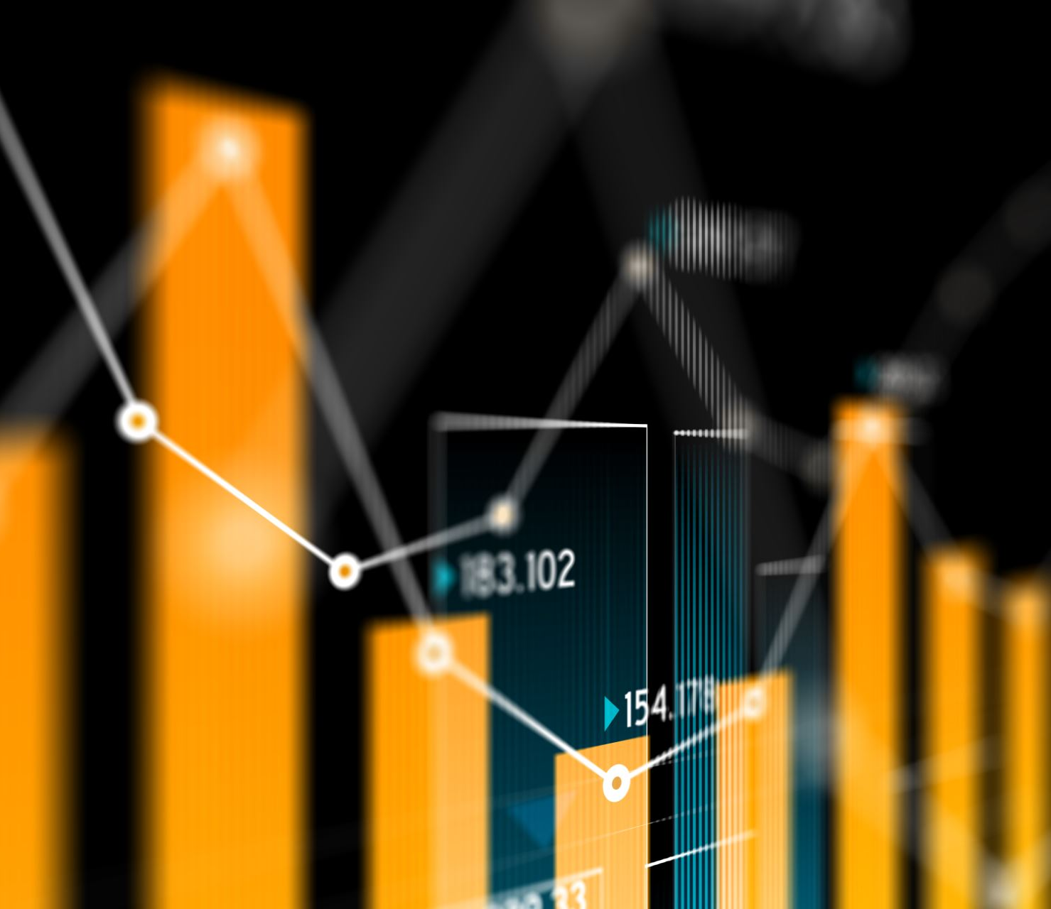
Ejemplos de empresas que usan Data Mining
Amazon: Personalización de recomendaciones de productos en tiempo real y optimización de su cadena de suministro.
Netflix y Spotify: Analizan hábitos de visualización y escucha para crear contenido original y recomendaciones personalizadas.
Starbucks: Utiliza datos de geolocalización para decidir dónde abrir nuevas tiendas y analizar tendencias de consumo.
BBVA: Segmentación de clientes, prevención de fraude y evaluación de riesgos financieros.
Zara (Inditex): Analiza ventas en tiempo real para optimizar inventarios y ajustar la producción a la demanda.
Walmart/Minoristas: Analiza hábitos de compra para mejorar la colocación de productos en tienda.
Tesla, Google, Meta: Utilizan IA y minería de datos para automatizar procesos y mejorar productos

Slide 45
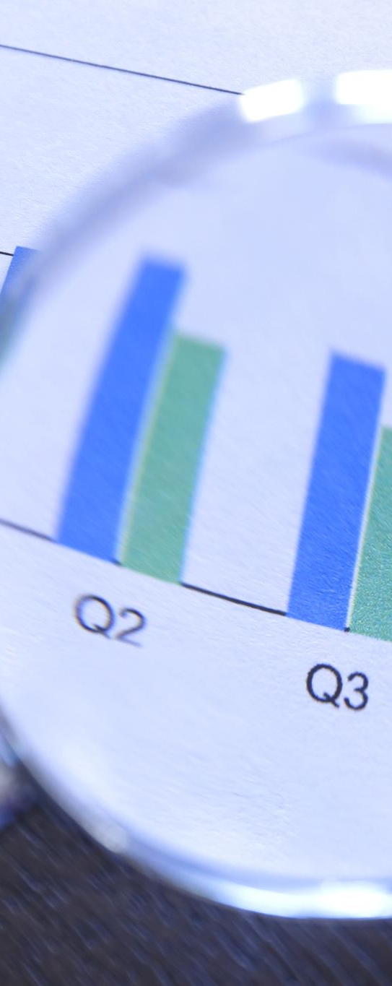
Sectores dónde se utiliza
Banca y Seguros: Detección de fraudes, evaluación de riesgos crediticios y reducción de la deserción de clientes (churn).
Atención Médica: Análisis de historiales para predecir necesidades de pacientes y gestionar recursos.
Telecomunicaciones: Identificación de patrones de comportamiento para evitar que los clientes abandonen el servicio.
Retail/Comercio Electrónico: Personalización de ofertas y optimización de precios.

Slide 46
Para reflexionar…
¿Hasta qué punto es ético que las empresas utilicen Data Mining para predecir el comportamiento de los clientes, incluso antes de que ellos mismos sean conscientes de sus decisiones?
Si una empresa toma decisiones importantes basadas en patrones encontrados mediante Data Mining, ¿quién es responsable si esas decisiones resultan incorrectas: la empresa, el analista o el algoritmo?

Slide 47


Sitio de Interés…

Slide 48

Big Data

Slide 49
Definición
El Big Data (o macrodatos) se refiere a conjuntos de datos tan masivos, rápidos y complejos que las herramientas tradicionales no pueden procesarlos. Estas tecnologías permiten recopilar, gestionar y analizar grandes volúmenes de información (estructurada y no estructurada) para identificar patrones, comportamientos y tendencias útiles

Slide 50

Para qué sirve
Personalización: Recomendaciones en servicios de streaming como Netflix o compras en Amazon.
Salud: Predicción de enfermedades mediante datos de wearables.
Ciudades Inteligentes: Gestión del tráfico en tiempo real.
Empresas: Reducción de costes y optimización de la producción

Slide 51
Objetivos
Mejorar la Toma de Decisiones: Analizar datos para tomar decisiones estratégicas basadas en hechos, no en suposiciones, reduciendo riesgos.
Optimización de Procesos: Aumentar la eficiencia operativa, reducir costos y predecir fallos en maquinaria o cuellos de botella.
Personalización de la Experiencia del Cliente: Comprender hábitos de consumo para adaptar productos, servicios y recomendaciones, mejorando la satisfacción.
Predicción y Anticipación: Prever tendencias futuras y demanda, permitiendo acciones proactivas, como la gestión de stock.
Innovación y Desarrollo: Descubrir patrones ocultos y nuevas conexiones para crear nuevos modelos de negocio, productos o servicios.
Detección de Riesgos y Fraude: Identificar comportamientos inusuales en tiempo real para mejorar la ciberseguridad y la seguridad financiera

Slide 52
Importancia
Toma de Decisiones Inteligente: Basada en evidencias y análisis de datos en lugar de intuiciones, permitiendo proyecciones más fiables.
Ventaja Competitiva y Eficiencia: Optimiza procesos operativos y detecta cuellos de botella, lo que reduce costos y tiempos de inactividad.
Conocimiento del Cliente: Permite entender profundamente el comportamiento, sentimientos y necesidades de los consumidores para ofrecer productos y servicios personalizados.
Innovación y Nuevos Modelos de Negocio: Ayuda a identificar nuevas oportunidades de mercado y mejorar la oferta actual.
Detección de Riesgos y Fraudes: Crucial para la seguridad en sectores financieros y de salud, identificando anomalías en tiempo real.

Slide 53
Áreas de aplicación
Salud: Mejora diagnósticos y permite la prevención de enfermedades mediante el análisis de historiales clínicos.
Marketing: Segmentación avanzada y publicidad dirigida gracias a datos de redes sociales y geolocalización.
Logística/Empresa: Gestión de inventarios y previsión de la demanda para optimizar el stock

Slide 54
Las 5 V de Big Data
Volumen
Velocidad
Variedad
Veracidad
Valor

Slide 55
Volumen
Se refiere a la enorme cantidad de datos generados cada segundo, provenientes de redes sociales, sensores, transacciones y más, alcanzando escalas de exabytes.

Slide 56

Velocidad
Es el ritmo acelerado al que se reciben y deben procesar los datos, a menudo en tiempo real, para tomar decisiones inmediatas, por ejemplo, mediante sistemas en memoria.

Slide 57

Variedad
Los datos provienen en múltiples formatos: estructurados (bases de datos tradicionales), semiestructurados y no estructurados (videos, audios, correos electrónicos, textos).

Slide 58

Veracidad
Se refiere a la calidad, fiabilidad y precisión de los datos. Gestionar la veracidad implica limpiar y validar datos provenientes de fuentes diversas para asegurar su integridad.

Slide 59
Valor
Es la capacidad de transformar datos brutos en conocimientos útiles y rentables para el negocio, siendo esta la característica final más importante

Slide 60
Ámbitos donde se utiliza big data
Salud y Medicina: Predicción de brotes de enfermedades, análisis de historiales clínicos, secuenciación del genoma y seguimiento de pacientes mediante dispositivos ponibles.
Empresas y Marketing: Personalización de experiencias de usuario (como en Netflix), predicción de la demanda, optimización de la cadena de suministro y análisis de sentimientos en redes sociales.
Finanzas y Banca: Detección de fraudes en tiempo real, gestión de riesgos, análisis de mercado y automatización de transacciones.
Gobierno y Ciudades Inteligentes (Smart Cities): Gestión de tráfico (semáforos inteligentes), alumbrado eficiente, gestión de residuos y monitorización de calidad del aire.
Manufactura e Industria: Mantenimiento predictivo de maquinaria, optimización de la producción y control de calidad.
Transporte y Movilidad: Optimización de rutas, reducción de consumo de combustible y desarrollo de conducción autónoma.
Deportes: Análisis del rendimiento de atletas, nutrición y prevención de lesiones, utilizado en torneos como Wimbledon o en fútbol

Slide 61
Comparación entre big data y data mining
Aspecto | Big Data | Data Mining
Definición | Conjunto de tecnologías y procesos para manejar grandes volúmenes de datos | Proceso de analizar datos para descubrir patrones ocultos
Objetivo | Almacenar, procesar y gestionar grandes cantidades de datos | Extraer conocimiento útil a partir de los datos
Enfoque | Infraestructura y volumen de datos | Análisis e interpretación
Tipo de datos | Datos masivos, estructurados y no estructurados | Datos previamente almacenados (muchas veces provenientes de Big Data)
Función principal | Recolección, almacenamiento y procesamiento | Análisis, predicción y descubrimiento de patrones
Nivel de análisis | Bajo (gestión de datos) | Alto (inteligencia y conocimiento)
Tecnologías | Hadoop, Spark, bases NoSQL, cloud computing | Algoritmos de IA, machine learning, estadística
Ejemplo | Netflix almacena millones de datos de usuarios | Netflix analiza esos datos para recomendar películas
Relación | Es la base que provee los datos | Utiliza los datos para generar valor

Slide 62

Para reflexionar…
¿Las empresas deberían tener límites en la cantidad de datos que recolectan de los usuarios, aunque esos datos les permitan mejorar sus servicios?

Slide 63
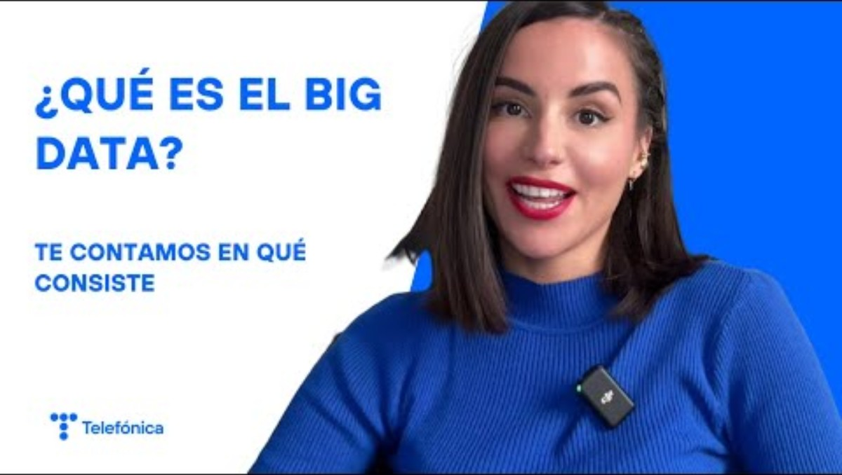
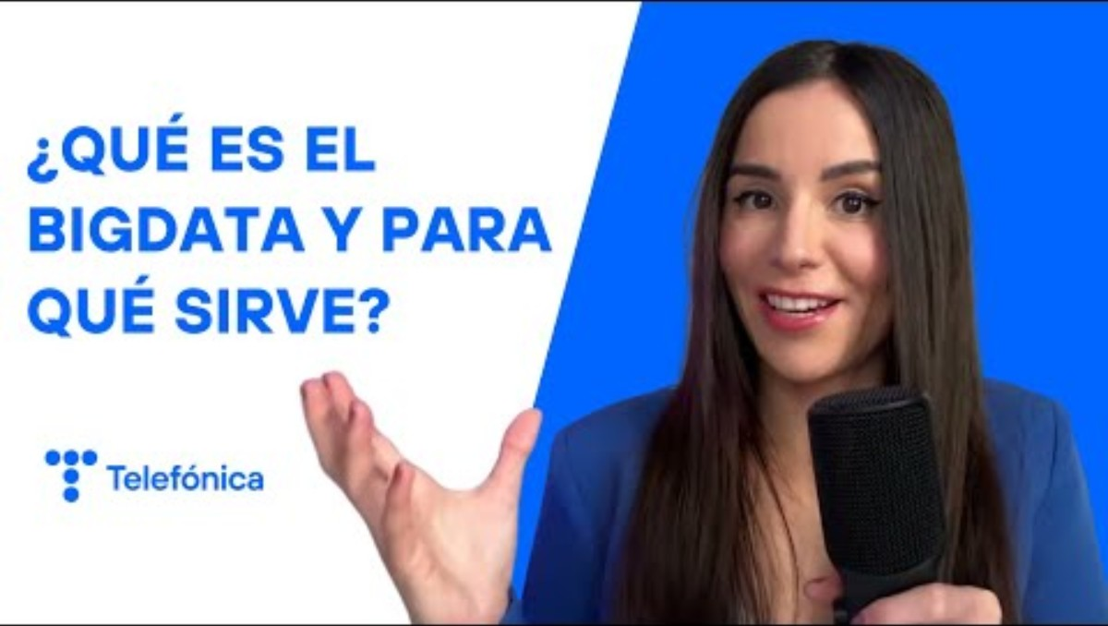
Sitio de Interés

Slide 64
Actividad big data
Sos Gerente de una empresa de streaming.
Preguntas:
¿Qué datos recolectarías?
¿Dónde usarías Big Data?
¿Dónde aplicarías Data Mining?

